Slide 1
Bổ sung lập trình Socket
Lập trình Socket với giao thức HTTP
Lập trình Socket với giao thức SMTP
Lập trình Socket với giao thức POP
Bộ môn HTMT&TT, Khoa Công Nghệ Thông Tin và TT, ĐH Cần Thơ

Slide 2
Lập trình Socket với HTTP
Giao thức HTTP
  Trao đổi giữa Web Server và Web Browser
  Cổng TCP 80
  Các câu lệnh cơ bản của Client:
    GET
    POST
    HEAD
  Ví dụ câu lệnh GET trong HTTP 1.0:
  GET [Địa chỉ Server]/[tên tài nguyên] HTTP/1.0\r\n\r\n
Bộ môn HTMT&TT, Khoa Công Nghệ Thông Tin và TT, ĐH Cần Thơ

Slide 3
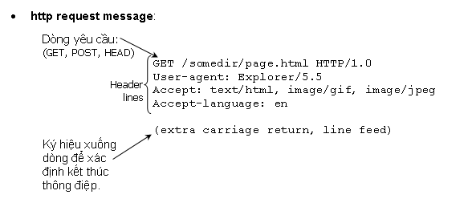
Lập trình Socket với HTTP
Câu lệnh GET gửi từ Client
Bộ môn HTMT&TT, Khoa Công Nghệ Thông Tin và TT, ĐH Cần Thơ

Slide 4
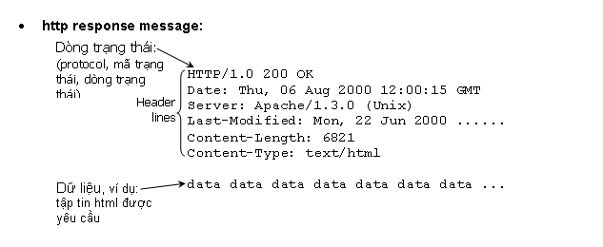
Lập trình Socket với HTTP
Đáp ứng từ Server
Bộ môn HTMT&TT, Khoa Công Nghệ Thông Tin và TT, ĐH Cần Thơ

Slide 5
Lập trình Socket với SMTP
Giao thức SMTP
  Gửi email với các Text chuẩn.
  Cổng TCP 25
  Không kèm theo file (giao thức MIME)
Bộ môn HTMT&TT, Khoa Công Nghệ Thông Tin và TT, ĐH Cần Thơ

Slide 6
Lập trình Socket với SMTP
Ví dụ giao thức SMTP
S: 220 cit.ctu.edu.vn
C: HELO thuctap.net
S: 250 cit.ctu.edu.vn says hello to thuctap.net
C: MAIL FROM: <ptphi@thuctap.net>
S: 250 Sender ok
C: RCPT TO: <nchuy@cit.ctu.edu.vn> contact@
S: 250 Recipient ok
C: DATA
S: 354 Enter mail, end with "." on a line by itself
C: from: ptphi@thuctap.net
C: to: nchuy@cit.ctu.edu.vn
C: subject: It’s Xmast!
C:
C: So I hope you a merry Xmas and a happy new year!
C: .
S: 250 Message accepted for delivery
C: QUIT
S: 221 Bye-Bye
Bộ môn HTMT&TT, Khoa Công Nghệ Thông Tin và TT, ĐH Cần Thơ

Slide 7
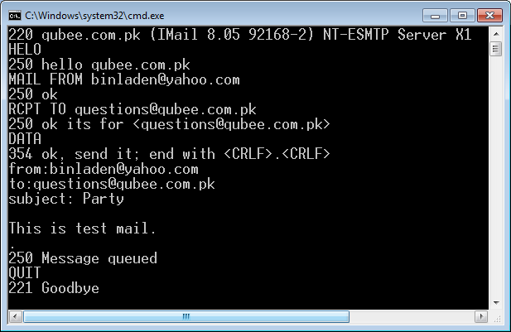
Lập trình Socket với SMTP
Ví dụ giao thức SMTP
Test SMTP Server tại địa chỉ mail.qubee.com.pk
Bộ môn HTMT&TT, Khoa Công Nghệ Thông Tin và TT, ĐH Cần Thơ

Slide 8
Lập trình Socket với POP3
Giao thức POP
  Nhận email, cổng TCP 110
  Qua 2 giai đoạn:
    Chứng thực
    Nhận email
  Các câu lệnh chứng thực:
    USER <username>
    PASS <password>
  Các câu lệnh trao đổi với Server:
    LIST
    RETR <số thứ tự email>
    DELE <số thứ tự email>
    QUIT
Bộ môn HTMT&TT, Khoa Công Nghệ Thông Tin và TT, ĐH Cần Thơ

Slide 9
Lập trình Socket với POP3
Ví dụ chứng thực trong POP:
  S: +OK cit.ctu.edu.vn POP MDaemon 7.1.2 ready <MDAEMON-F200909081057.AA5712906MD0012@cit.ctu.edu.vn>
  C: user nchuy
  S: +OK nchuy... User ok
  C: pass abcdef123
  S: +OK nchuy@cit.ctu.edu.vn's mailbox has 2 total messages (1410 octets)
Bộ môn HTMT&TT, Khoa Công Nghệ Thông Tin và TT, ĐH Cần Thơ

Slide 10
Lập trình Socket với POP3
Ví dụ giao thức POP sau khi chứng thực thành công
C: List
S: +OK Mailbox Listing
S: 1 498
S: 2 912
S: .
C: Retr 1
S: +OK 498 Octets
S: <Message 1 Contents>
S: .
C: Dele 1
S: +OK Deleted
C: Retr 2
S: +OK 912 Octets
S: <Message 2 Contents>
S: .
C: Dele 2
S: +OK Deleted
C: Quit
S: +OK Sayonara
Bộ môn HTMT&TT, Khoa Công Nghệ Thông Tin và TT, ĐH Cần Thơ

